Slide 1
캡스톤 디자인 중간발표 (리듬액션 게임 제작)
팀_45

Slide 2
목차
기본적인 용어
프로젝트 제안배경 및 목적
기획의도
레퍼런스 벤치마킹
개발과정
게임구성 (기획 및 개발내용 Game Design)
프로젝트의 차별성 및 강점
기술적 어려움들
차후 프로젝트 진행
Notes:
게임의 특징적 요소를 알지 못하면 이해하기 어려운 부분이 많고
게임 특성상 세부적인 규칙들이 매우 많은 편.
게임구성에서 게임의 기본적인 룰, 기믹 들 개발 세부 내용을 설명
현재 나와있는 게임들과 비슷한 요소들은 있지만 기존에 없던 규칙을 많이 가지고 있는 게임이기에
프로젝트의 차별성은 게임구성을 어느정도 설명 후에 설명하도록 함.

Slide 3
들어가기 앞서 - 기본적 용어
BPM: beat per minute 1분 동안 얼마나 많은 beat가 반복되는가
Note: 게임 중 처리 해야 하는 요소들(적, 스테이지 기물, 발판 등) [이에 관련된 것을 제작하는 과정을 채보를 만든다고 합니다.]
Beat / 박자 : 규칙적으로 반복되는 간격, 패턴
Stage : 실제 인 게임 내에서 플레이어가 상호작용하는 요소들
Notes:
게임에 대한 사전 지식이 많이 필요함.
간단하게 알고 가면 좋은 용어들

Slide 4
들어가기 앞서 - 기본적 용어
Scene : 게임을 구성하는 여러가지 화면들
타이밍바 : 플레이어에게 박자를 알 수 있도록 만든 장치
Ex)
60 BPM = 1분 동안 60번 1박자(4beat 간격)가 진행된다. = 1박은 1초에 한번
60BPM에서 4beat(1박자) 노트가 1분 동안 60번 나올 수 있다.
Notes:
게임에 대한 사전 지식이 많이 필요함.
간단하게 알고 가면 좋은 용어들

Slide 5
프로젝트 제안배경 및 목적
예술에 관련된 게임
실제로 서비스가 가능하고 경쟁력이 있을 만 한 게임
BM 모델이 확실한 게임
Notes:
게임을 골랐을 때 교수님이 말씀하시길 비교당하기 쉽고 색다른 게임을 만들기 어렵다고 하여 오히려
이쪽으로 도전해보고 싶었다.
BM 모델도 중요하다고 생각했으며 실제로 BM 이 제대로 나오지 않아 게임은 괜찮지만 야생의 땅 듀랑고 와 같은 게임은 서비스를 종료하게 됨
역시 MMO 류는 소규모로 서비스가 부족하다고 생각 있는 자원을 활용할 수 있는 게임..

Slide 6
프로젝트 제안배경 및 목적
최종목적 - 멀티 플랫폼으로 플레이 가능한 독특한 플레이 방법을 가진 게임의 완성
프로젝트 기간동안 목표 - 플레이 가능할 정도의 게임 완성
프로젝트 방향성 - 다른 직군 들과의 협업을 고려한 개발 ex) 노트 채보(Mapper), 음악, 스토리, 그림 등의 아트 - 다른 게임과는 차별성이 있는 게임의 플레이 방식
Notes:
다른 직군 과 함께 일하더라도 원활이 진행이 될 수 있도록

Slide 7
기획의도
왜 리듬게임을 고르게 되었는가
변화 대응 쉬움
빠른 프로토타이핑
(쉬운 알파 테스트)
게임 심의
분업
명확한 이용자층
Notes:
게임 제작 중 변화의 대응이 쉽다.
ㄴ 게임의 규칙이 어느정도 바뀌더라도 노트 파일을 읽어 들이는 것은 같기 때문에 여러 변화에 강하다.
빠른 프로토타이핑
ㄴ 구현이 너무 어렵지 않아 쉽게 프로토 만들 수 있다. 온라인 게임들은 실제 서비스를 한 후 데이터를 얻고 피드백을 얻어야 하지만
리듬게임의 경우는 게임 개발자 내부 플레이인 알파테스트로 쉽게 피드백을 받을 수 있다.
게임심의
ㄴ 전통적으로 리듬게임의 게임 심의는 아트에서 문제가 없을 경우 쉽게 저연령층 대상이 되며 쉽게 통과할 수 있다. 이는 PC가 아닌 다른 플랫폼으로 확장에
매우 유리하다.
분업
ㄴ 게임을 만들면서 분업을 확실하게 할 수 있다.
명확한 이용자층
ㄴ 게임을 이용하는 이용층이 음악을 좋아하거나 점수기록 경쟁에 대한 도전욕구가 강하고 패키지게임을 구매하는데 거부감이 없는 등 확실하게 특정할 수 있어 게임시장의 니즈를 파악하기 쉽다.

Slide 8
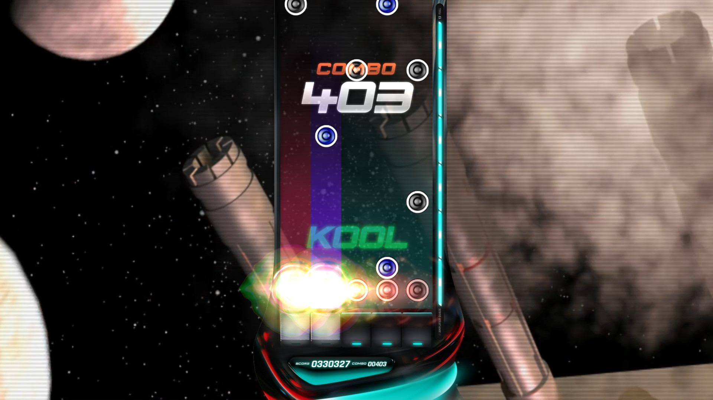
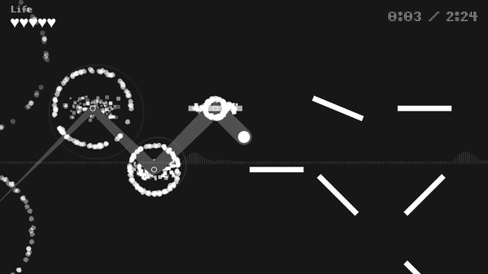
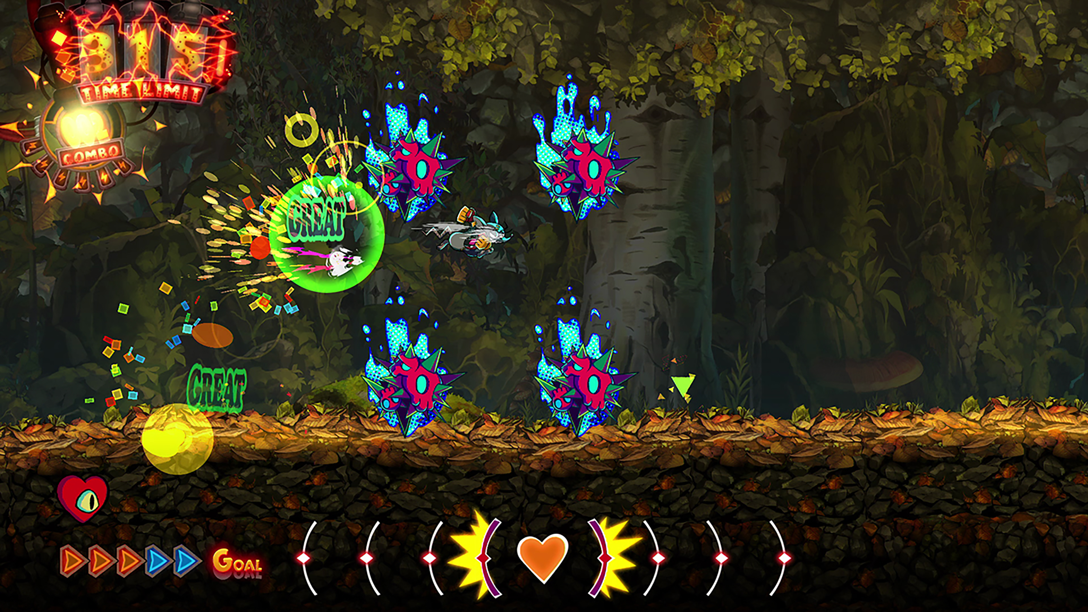
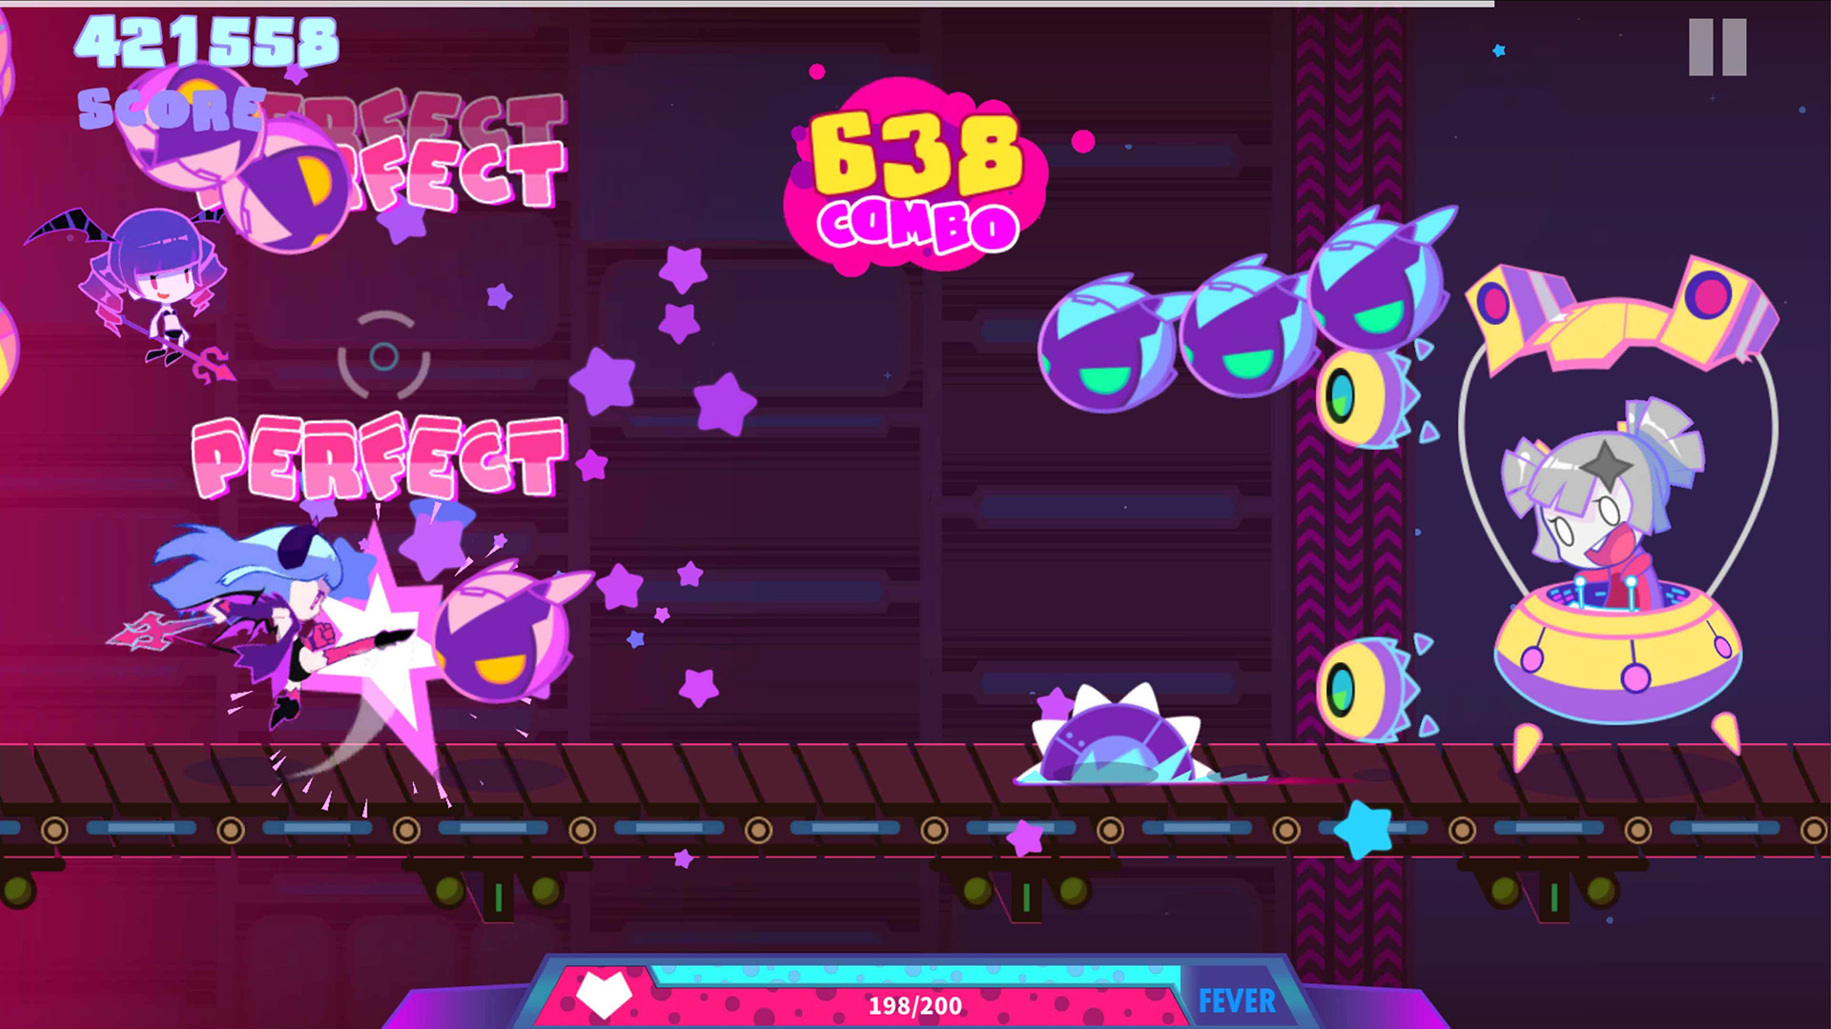
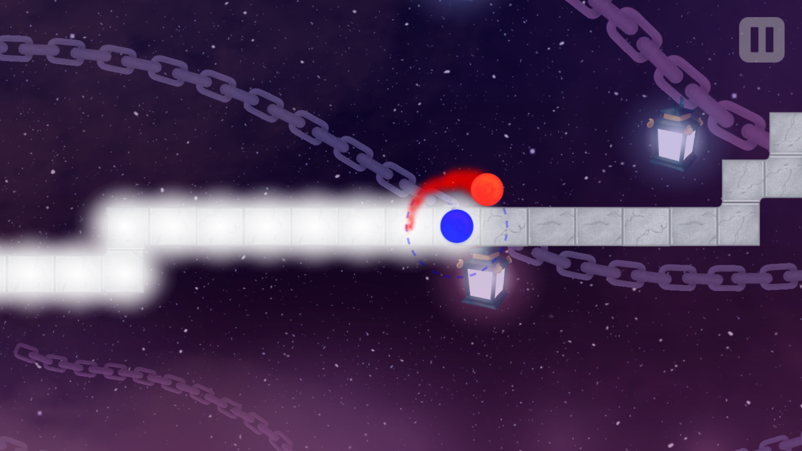
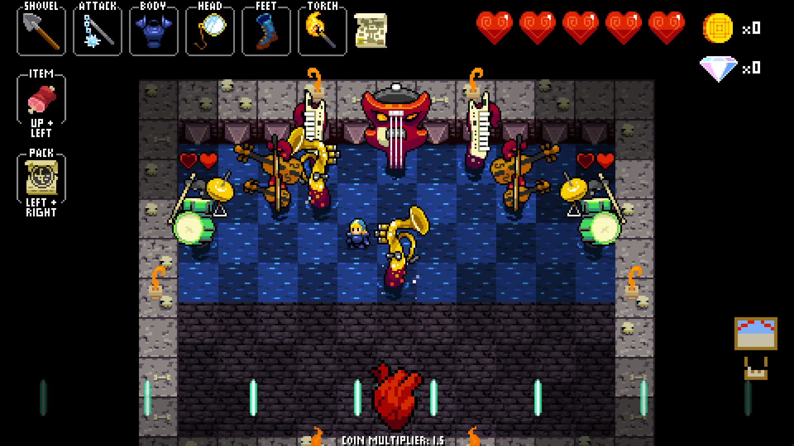
레퍼런스 벤치마킹
노트를 처리하는 형태
캐릭터가 목표지점으로 이동
복합형
Notes:
기본적인 떨어지는 혹은 이동하는 노트를 처리하는 형태
리듬에 맞추어 목표지점까지 이동하는 게임
각각 액션횡스크롤 로그라이트를 합친형태
모든 요소를 적절히 혼합하여 게임을 기획하게 되었음
현재 개발중인 게임은 복합형

Slide 9
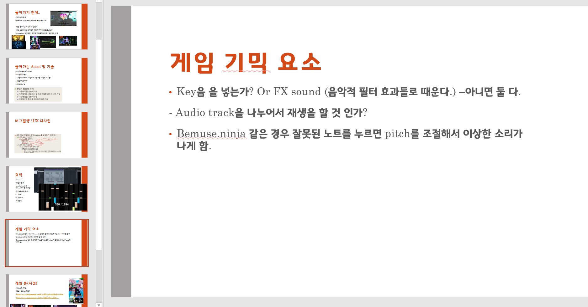
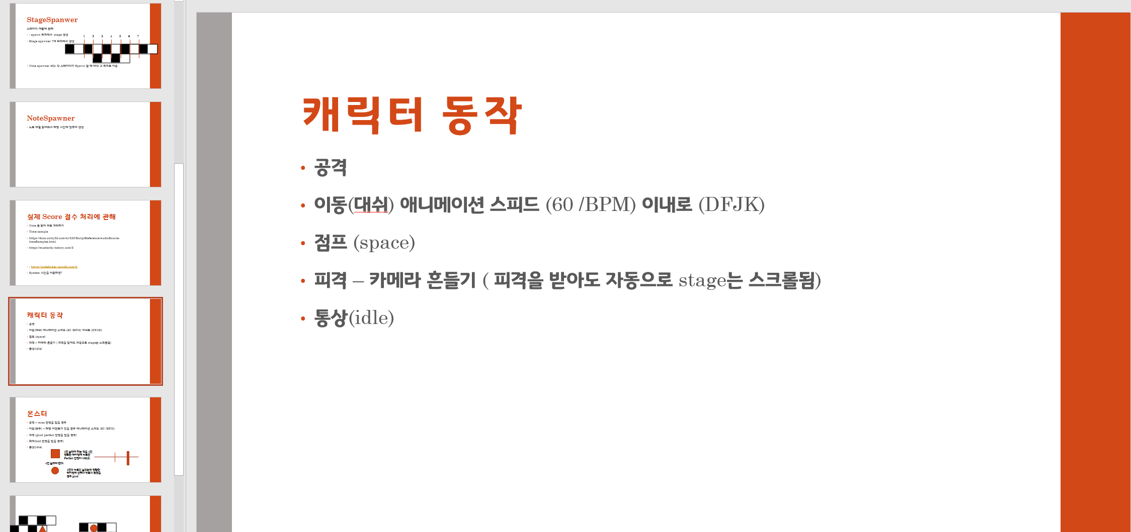
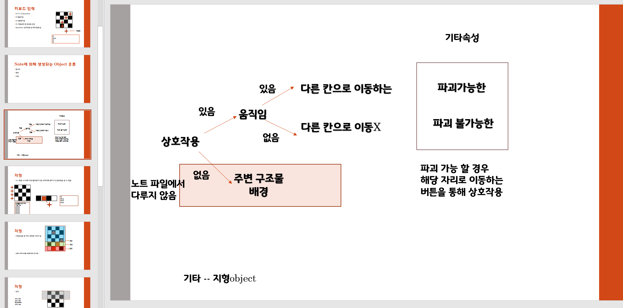
개발과정 - 게임기획단계
Notes:
매 회의때마다 게임 구성에 대하여 정하고 아이디어를 내는 시간을 가지고 있으며
세부적인 기획은 현재도 계속 진행중임.
모든 것들을 다 설명하기엔 시간이 짧아 간단하게
개발 계획과
개발중인 게임의 모습
기본적인 게임의 구성을 설명하도록 하겠습니다.

Slide 10
개발과정 - 진행단계
1. 게임 기본 기믹 제작
- 박자에 맞추어 점수 내보기
2. 메인 기믹⁽¹⁾을 추가해 prototype 완성 (<- 현재의 단계)
- 스테이지의 이동, 생성 및 캐릭터 이동
3. 비주얼 적 요소, 부가적인 기믹, 이벤트(카메라 무브, 게임 이펙트) 들 추가
- 플레이 가능한 게임 완성
4. 스토리 및 컨셉, 디자인 등 게임의 외적 요소 완성
5. 게임의 기술적인 문제(후술할 딜레이 문제 등) 완성해 게임 완성도 높이기
(1)기믹(Gimmick) : 게임의 몬스터, 함정, 퍼즐 리듬게임의 특이한 노트배열, 채보(Stage를 구성하는 노트파일 등) 에서 나타나는 패턴이나 진행 매커니즘
Notes:
게임 특성상 여러 특징이나 기믹, 룰등이 제대로 설정이 되어야 게임 개발이 원활하기 때문에 게임 기획 시간에 많은 시간을 할애하였음.
아트적 요소들을 함께 고려해 나가면 좋겠지만 그럴 수 없음으로 개발과정중 뒤쪽으로 미룸

Slide 11

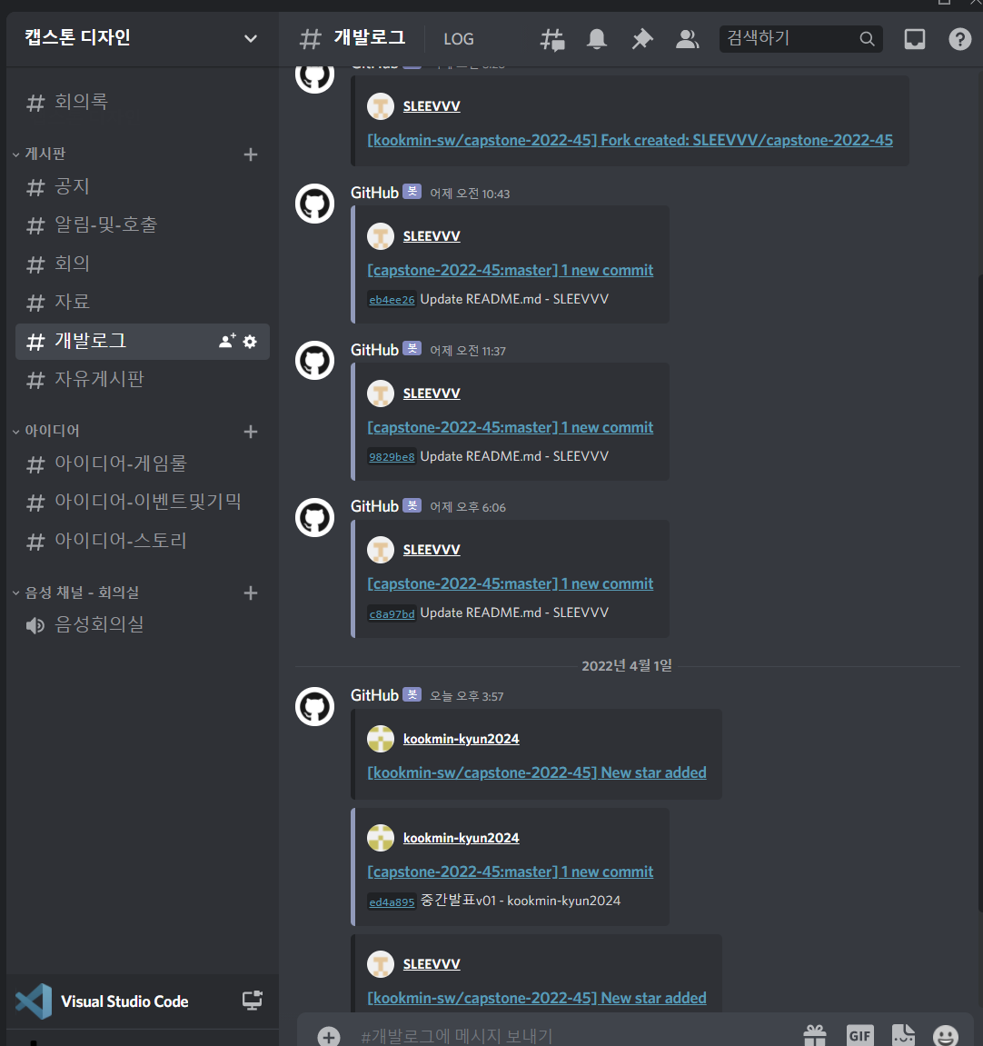
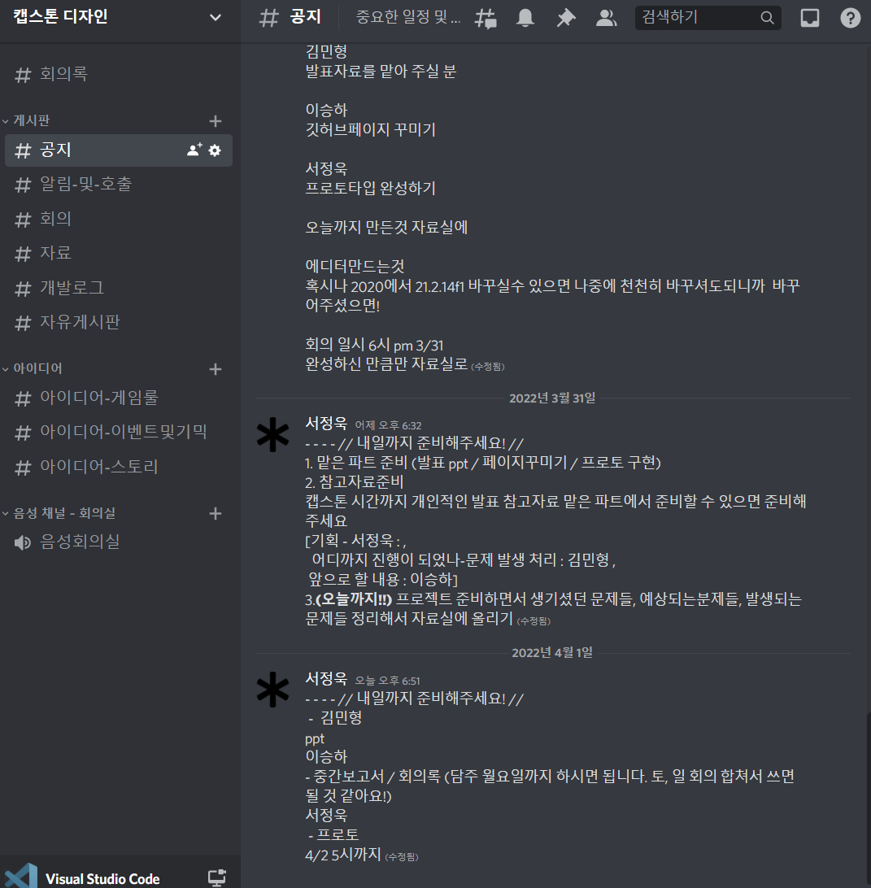
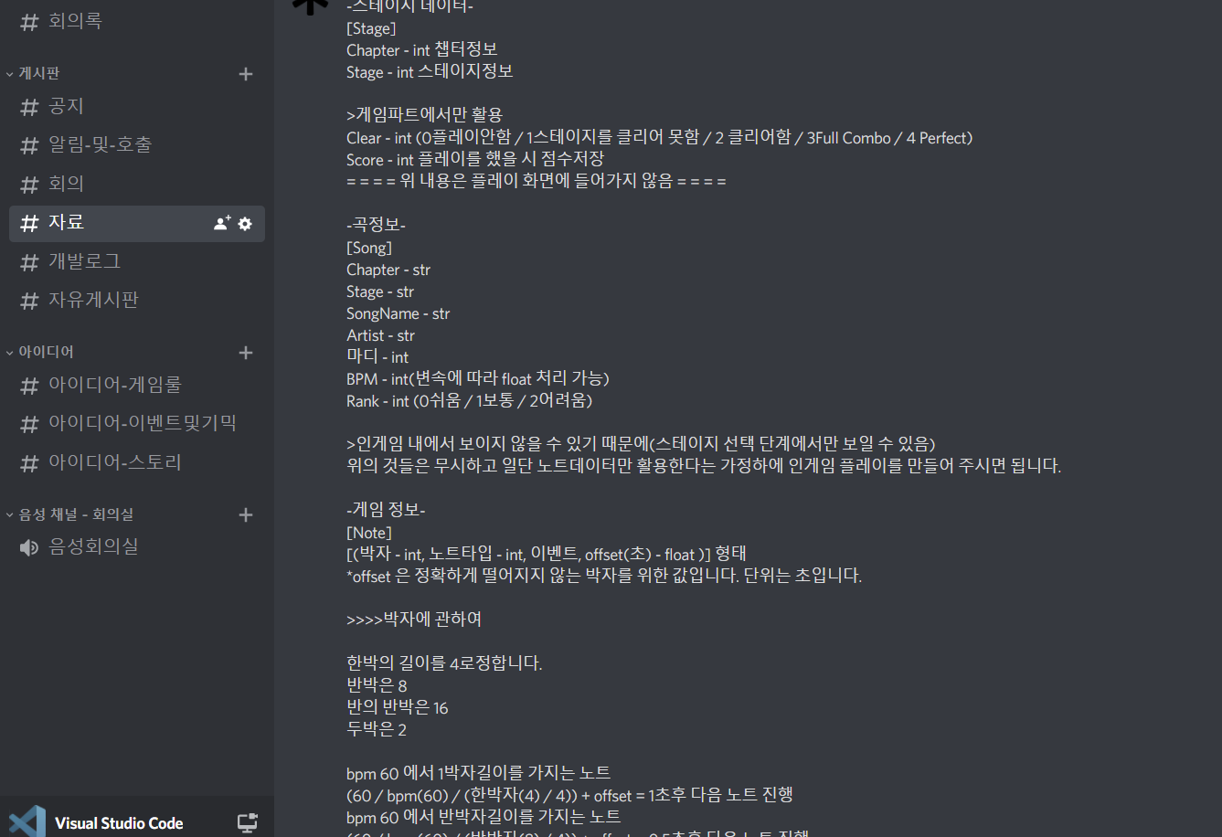
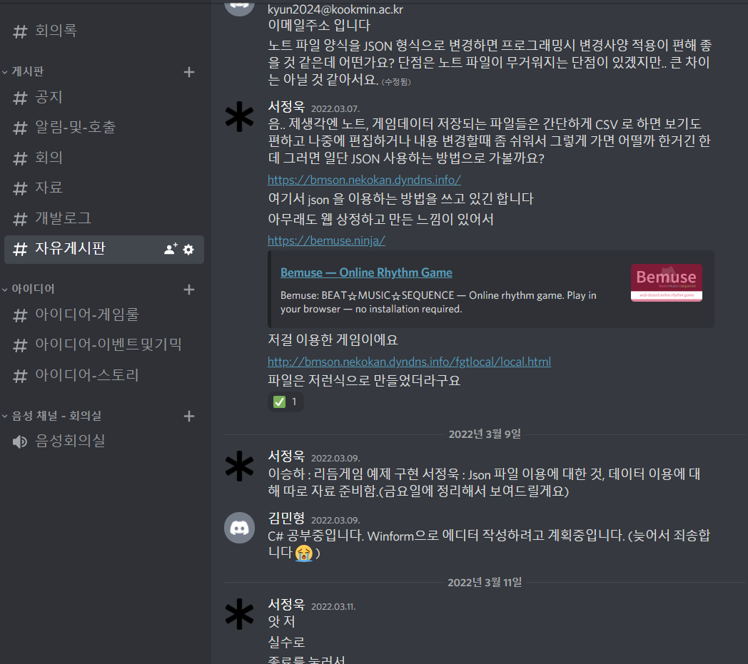

개발과정 - 사용 툴 및 환경
PC(Steam)
협업 툴 디스코드
(Discord)
Notes:
아직 그래픽적 요소를 제외한 외부 에셋은 사용하고 있지 않으며
게임의 다른

Slide 12
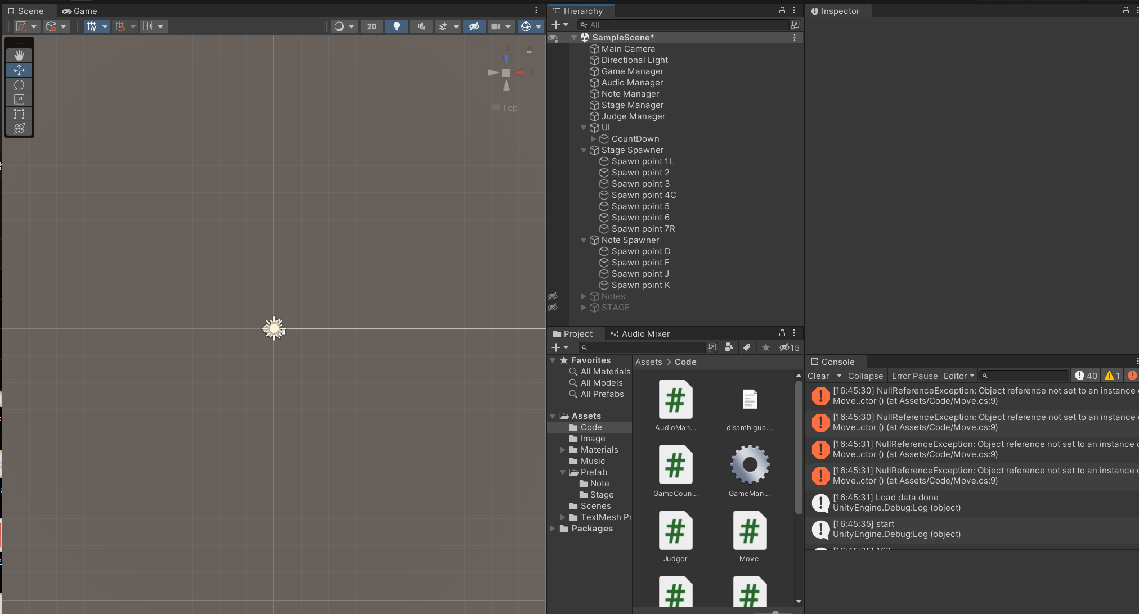
개발과정 - 사용 툴 및 환경
Unity 21.214f1

Slide 13
개발과정 - 분업
기본적으로 3개의 파트로 나누어서 진행
Editor
Integration
In-Game
Action
Notes:
게임 개발 특성상 각 파트에 상호작용이 많이 필요하며 개발 인원이 적기에 다른 여러가지 일도 함께 하지만 크게
3가지 파트로 구분되어 진행됨.
게임 Note에 대한 것들의 정보를 담고 있는 파일을 제작 가능한 Editor의 제작 김민형
플레이어와 그래픽적인 상호작용(Action) 이승하 ( 그래픽, 눈에 보여지는 판정 )
인게임내의 스테이지의 구성 및 작동 서정욱 ( 사운드, 내부적인 판정 )

Slide 14
개발과정 - 에디터 개발
에디터개발이유
실제 게임을 서비스하고 운영할 경우 팀원이 늘어났을 때 혹은 서비스중의 분업을 고려해 개발분업을 하였음.
실제 서비스가 시작 되면 아트 / 노트파일제작(STAGE구성)을 하는 팀원을 따로 두어서 비개발자도 원활하게 소통이 가능하도록 제작함.
리듬게임에서 많이 쓰이는 형태인 BMS (Be-music script) 라는 시뮬레이터와 해 해당 노트 파일 규격이 있는데 이를 벤치마킹하였음.

Slide 15
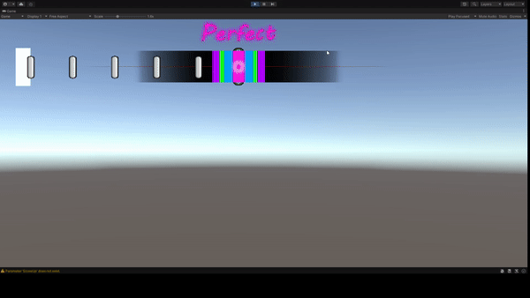
개발과정 - 기본 기믹 제작
(예시화면)
후에 Stage가 스크롤되는 타이밍을 알 수 있는 장치(타이밍바)로 이용됩니다.
다른 레퍼런스 게임들 에서의 활용모습

Slide 16
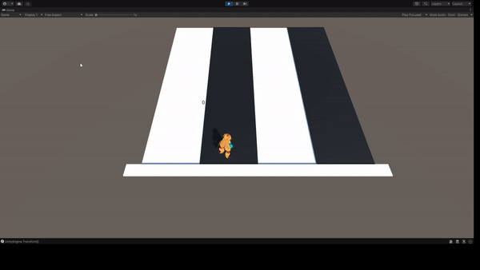
개발과정 - 프로토타입 제작
현재 진행중인 과정 중 하나이며 아래와 같은 플레이 장면을 가지고 있습니다.
캐릭터의 이동과 피격 피드백

Slide 17
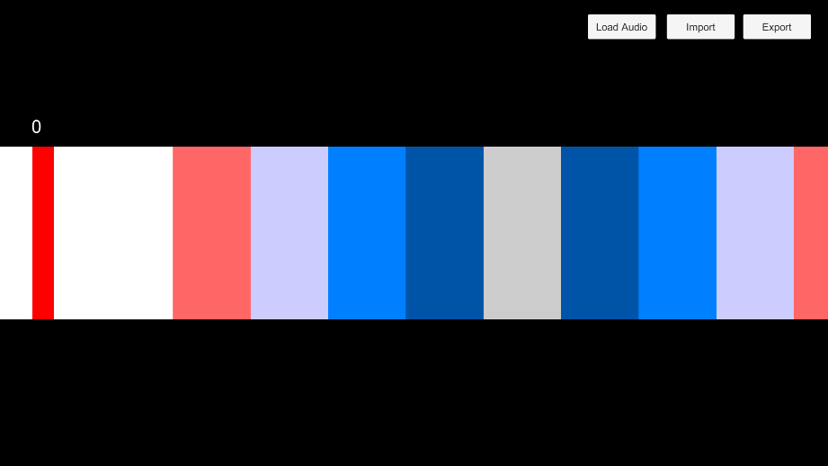
게임구성 - 에디터
음악 파일 불러오기
노트 파일 입출력
Click을 통해 타입을 정할 수 있음
판정 선
시간에 맞추어 스크롤 가능. . ..등등

Slide 18
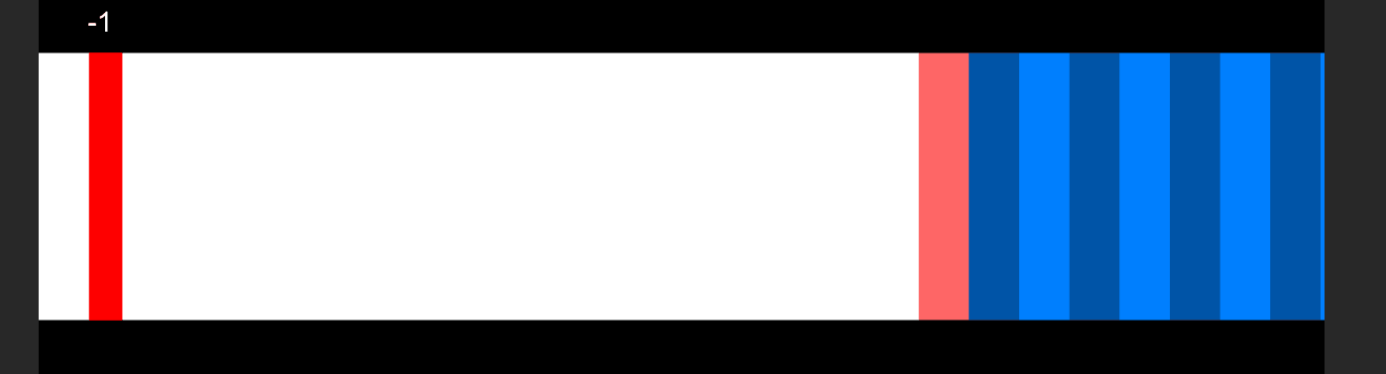
게임구성 - 에디터

Slide 19
게임구성 - 인게임 Scene
설정 등의 상호작용 UI
플레이씬(Note)
플레이어
타이밍바

Slide 20
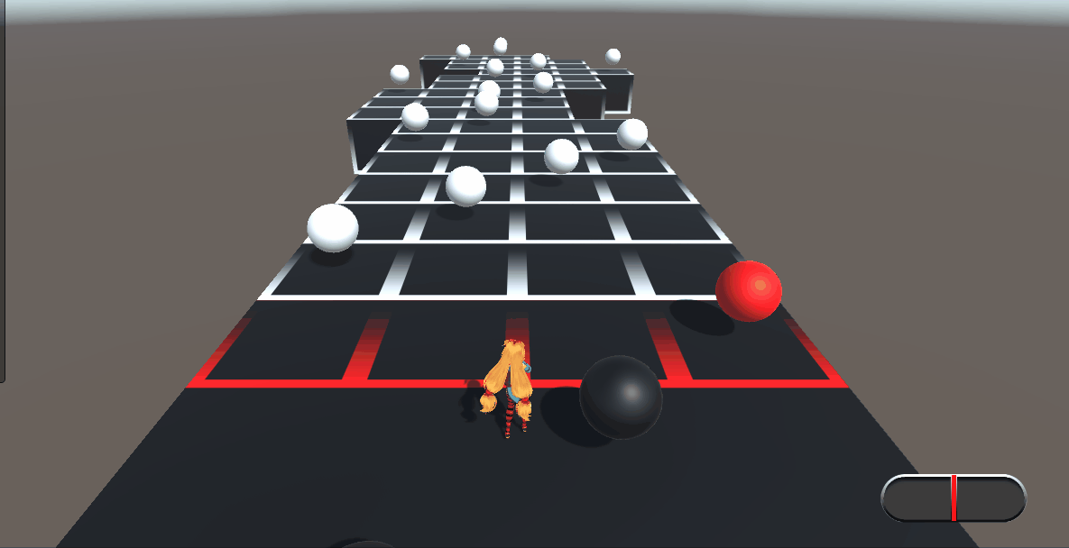
게임구성 - 인 게임 Scene

Slide 21
게임구성 – Scene의 흐름
게임
난이도 선택
스토리 모드
맵
메인메뉴
자유 플레이
인게임
설정창
에디터

Slide 22
게임구성 – 난이도
Stage 선택
(플레이할 곡 선택)
난이도 선택
인 게임 Scene
악기 선택

Slide 23
게임구성 – 키보드 입력
D F J K Space bar로 게임이 진행됨
D: 왼쪽이동
K: 오른쪽이동
FJ: 연속공격 및 앞으로 전진 (몬스터를 여러 번 눌러서 처리할 경우)
Spacebar: 상호작용 및 회피, 점프 등

Slide 24
게임구성 – Object 종류
(Note)
몬스터 – 처리해야 하는 종류의 노트
함정 – 캐릭터가 피해야 하는 종류의 노트
지형(Stage) – 캐릭터가 이동 가능한 종류의 노트
(Note아님)
나머지 지형지물 및 이펙트들

Slide 25
게임구성 - Object 종류 (Note)
기타속성
있음
다른 칸으로 이동하는
파괴가능한
몬스터
있음
움직임
다른 칸으로 이동X
파괴 불가능한
상호작용
없음
함정
파괴 가능 할 경우
해당 자리로 이동하는
버튼을 통해 상호작용
없음
주변 구조물
배경
노트 파일에서 다루지 않음
기타 -- 지형object

Slide 26
게임구성 - Object 종류 (Note)
속성 | 몬스터 | 함정 | 구조물, 배경
상호작용 | O | O | X
움직임 | O | X | -
파괴가능 | O | X | -
* 상호작용 불가능한 Object는 노트 파일에서 다루지 않음

Slide 27
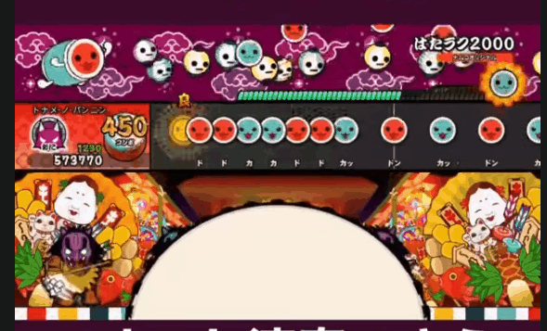
게임구성 - 몬스터(Note)
파괴가능한 – 피격 시 애니메이션, 처리시 애니메이션, 공격 애니메이션
다른 칸으로 이동가능 이동할 경우 보여줄 방법 필요(화살표 또는 예비동작)
이동 공격 등 모든 움직임은 정해진 박자에 한번
몬스터의 종류에 따라 눌러야 하는 박자, 횟수가 다름
Ex)
한 번 이동
두 번 이동
한 번
세 번
8beat네 번
셋 잇단 세번
연타(일정시간내 박자 무시하고 누르기)

Slide 28
게임구성 - 몬스터(Note)
공격 – miss 판정을 받을 경우
이동(좌우) – 해당 이벤트가 있을 경우 애니메이션 스피드 (60 /BPM)
피격 (good perfect 판정을 받을 경우)
회피 (bad 판정을 받을 경우)
통상 (idle)

Slide 29
게임구성 - 몬스터(Note)
몬스터 판정 처리
4번 눌러야 하는 적을 4번 정확한 타이밍에 누르면
Perfect!
4번다 누르긴 눌렀는데 정확한 타이밍에 전부다 누르지 못했을 경우 good

Slide 30
게임구성 - 함정(Note)
파괴 불가능한 (벽, 장애물, 구덩이 등)
몬스터의 경우 해당 자리로 이동해야 하지만 함정의 경우 피해야함
K
D
K
ForJ
D
F
J
K

Slide 31
게임구성 - 함정(Note)
STOP Note
(아무 행동을 하지 않아야 하는 칸)
ForJ
*
ForJ
*
D
F
J
K

Slide 32
게임구성 - 함정(Note)
함정을 따로 둔 이유
- 점수에 연관되는 것은 몬스터를 잡는 것(하드코어 유저)
- 함정은 점수에 연관되지 않지만 클리어에 관련이 깊게

Slide 33
게임구성 - 함정(Note)
4 가로 네 칸으로 생성됨
판정은 지형생성에서 박자가 한마디가 되는 시점에서
지형의 스크롤은 4beat(1박)으로 고정됨.
[더 빠른 스크롤 속도를 원할 경우 Bpm을 두 배로] ex) 120bpm의 4박은 60bpm의 8박
판정
판정
판정

Slide 34
플레이어
게임에서 플레이어가 느끼게 되는 화면 움직임

Slide 35
게임구성 - 함정(Note)
언덕
언덕구간
Any key
Any key
Spacebar
Any key
Space Bar

Slide 36
게임구성 - 캐릭터
상태와 움직임
- 공격
- 이동(대쉬) 애니메이션 스피드 (60 /BPM) 이내로 (DFJK)
점프 (space)
- 피격 – 카메라 흔들기 ( 피격을 받아도 자동으로 stage는 스크롤됨)
- 통상(idle)

Slide 37
게임구성 – Audio Multi Track
Main BGM 교체가능한 메인 악기음악 : 실제 연주할 때 Note 따라가는 소리
Sub BGM 서브 배경음 : 이외의 배경음들
SFX 효과음 : 타격시 타격음이나 버튼을 눌렀을 때 소리 등 특수효과음들을 담당.
FX : 음의 Pitch 조절, Distortion(왜곡된 소리 및 노이즈) 등 직접적인 특수효과
교체가능
Main BGM
FX
교체 불가능
Sub BGM
출력
Master
SFX

Slide 38

게임구성 - Audio Multi Track
같은 음악이지만 Main Bgm 에서 다른 악기로 선택이 가능!
선택!

Slide 39
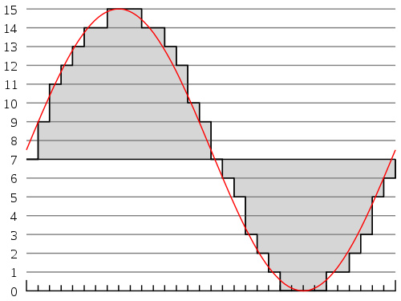
게임구성 - 재생 위치(시간) 확인
PCM(pulse code modulation) 샘플 단위로 재생위치를 파악 가능한 유니티 내의 기능 TimeSamples를 이용함.
Bpm을 통한 박자의 길이 등을 구할 수 있음.
update
TimeSample
확인
출처 http://en.wikipedia.org/wiki/Pulse-code_modulation

Slide 40
게임구성
이외에도 여러가지 키조합에 따른 커맨드
게임점수스코어 계산
피격시의 판정처리

Slide 41

게임구성 - UI(prototype)
-필요요소
들어가기(Space 를 통해 들어가도 됨)
설정
Stage 선택
점수
Stage 이름
Scene 진입
프로젝트 후반기 외부 Map (바깥게임)으로 교체예정
좌우이동
Stage 1
1111111111
Notes:
맵을 만들기 전에 사용할 씬 구성

Slide 42
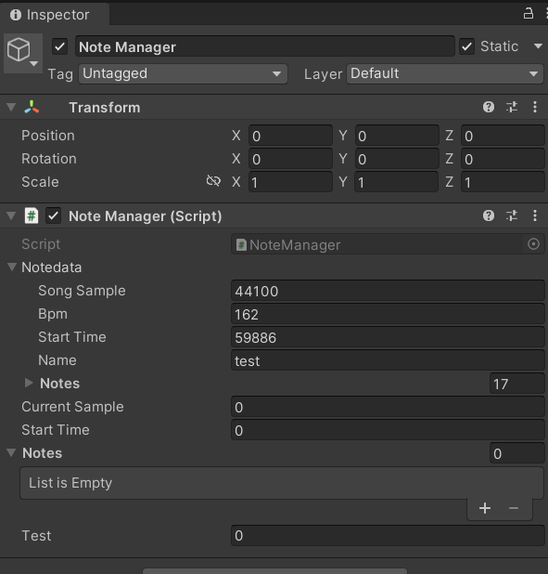
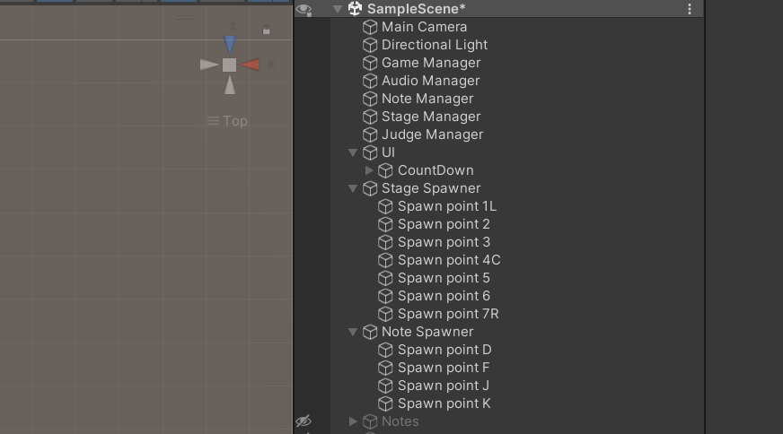
게임구성 – Manager
유니티를 쓰는 만큼 Singleton 패턴으로 여러 게임 매니저를 사용 중 - GameManager 게임실행관련 - AudioManager 오디오 정보관련 - NoteManager 노트 정보 및 읽기 및 쓰기 / BPM 관리 이벤트 - StageManager 스테이지 오브젝트 - JudgeManager 판정구하기
Notes:
C#인데 굳이 Static 쓰면 되는 걸? – 다른것을 고려하지 않더라도 유니티의 직렬화(Serialization)를 통한 인스펙터창 활용에 편함

Slide 43
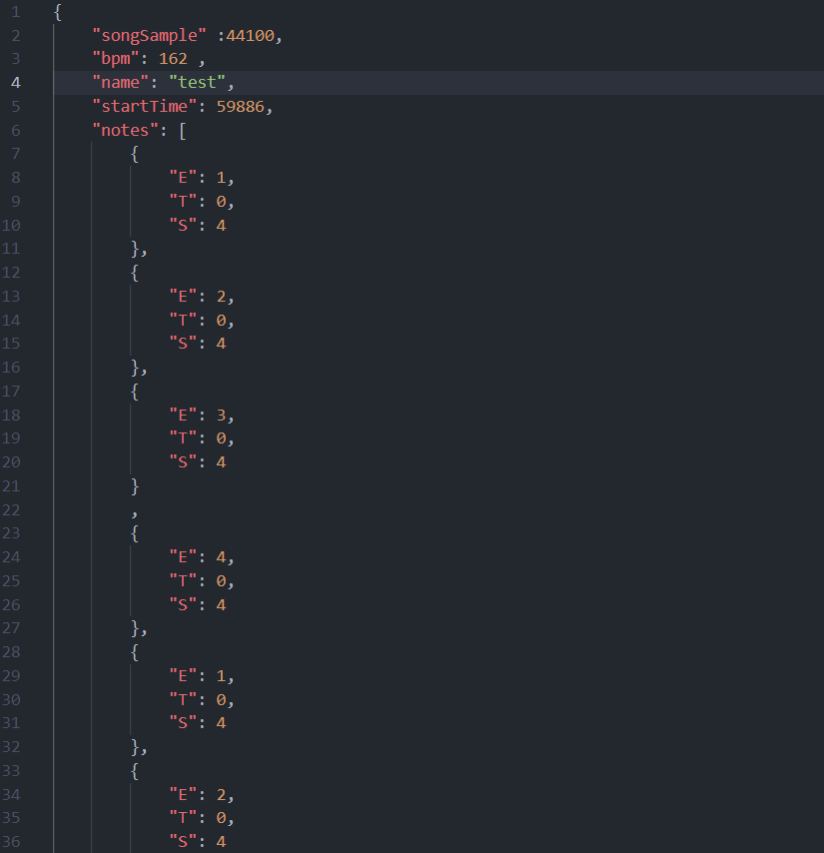
게임구성 - Note Data
JSON 으로 노트데이터를 입출력 하고 있음.
E T S 는 각각 스테이지를 구성하는 노트의 정보 (Enemy Trap Stage)

Slide 44
게임구성 – BM 및 특징적 요소
Steam 에서 의 판매가 일차 목적이며 유니티 기능을 최대한 사용하여 다른 플랫폼으로의 포팅 가능성을 염두 하며 개발중임. ( 외부 라이브러리 및 Asset 을 최대한 자제하고 있음)
BM은 리듬게임에서 가장 많이 사용되고 있는 패키지 형태의 게임이 될 것이며 아이템 등을 통한 시즌 패스의 도입 또한 생각해두고 있음.
패키지 (완성된 본편과 확장팩(DLC 다운로드컨텐츠))의 판매형태
시즌패스 (일정 기간동안 발매된 DLC, 업데이트를 판매하거나 추가 보상을 주는 형태)

Slide 45
프로젝트의 차별성 및 강점
이전에 없던 방식의 플레이 방법(박자에 따른 이동 및 몬스터의 처리 방법등)
악기를 선택해 플레이를 할 수 있음
게임 씬 의 이동중 플레이 가능한 맵의 존재(바깥게임)
플레이어의 숙련도를 고려한 Note구성(함정 몬스터의 구분)
하드코어 유저들이 많은 만큼 매니아도 많은 게임 장르
경쟁 작품이 많이 없는 장르
게임 심의에 유리함
Notes:
매니아가 많다 = 솔직한 말로 게임이 좀 구려도 해주는 사람이 많다!

Slide 46
기술적 어려움들
소통 및 룰에 대한 문제 비슷한 기능을 쓰거나 같은 기능을 구현하더라도 전혀 다른 방식을 쓸 수 있어 게임의 규칙과 구현 방법에 대해서 많은 회의를 진행중
3D 관련 기능을 많이 쓸 수 없음 성능에 많은 영향을 주고 매 프레임 입력을 제대로 보장받지 못하는 기능들이 많아 제대로 사용할 수 없음
각 파트별로 서로 모르는 부분이 많이 생김 맡은 부분에 관련해 깊은 공부를 하며 다른 각 파트별로 모르는 부분 발생

Slide 47
기술적 어려움들 - 에디터
1000px
1000ms
시간을 화면에 매칭시키는 법
1000ms = 1000px
Notes:
표시 문제는 어떻게 화면에 시간과 동기화를 하여 표시할지 아이디어가 떠오르지 않았습니다. 이 구현에 대한 생각을 하면서 떠오른 아이디어가 일정 시간을 일정 길이에 맞추면 잘 표시되지 않을까? 하는 생각이었습니다. 그래서 시간 기준은 1초로 잡고, 그래픽 기준은 scroll이라는 변수로 잡은 뒤 이 비율이 항상 같다고 가정한 뒤 수식을 세우니 화면 표시를 제대로 완수할 수 있었습니다.

Slide 48
기술적 어려움들 - 액션
Input시 충돌감지가 원활이 작동하지 않는 문제
OnTrigger
Input.Key
Notes:
몬스터가 플레이어와 충돌한 뒤에는 키 입력을 통해 몬스터의 체력을 감소시키는 기능을 제작하였습니다. 그런데 키 입력이 무시되어 매우 작은 확률로 입력되는 문제가 있었습니다. 문제는 OnTrigger 이벤트에서 키입력을 확인하는 것이 문제가 되었습니다. OnTrigger 이벤트와 키 입력을 업데이트하는 주기가 달라 키 입력이 제대로 반영되지 않은 것이었습니다. 앞으로 이 부분을 반영하여 새로 구현하여 문제를 해결 할 예정입니다.

Slide 49




기술적 어려움들 - 인 게임
기본적인 딜레이 문제
모니터 지연발생
4ms
음성과 그래픽에서 보이는 것과 차이발생! 점점 늘어나면 크게 차이가 나게 됨.
입력 지연발생 2ms
오디오 지연발생
10ms
Notes:
프로젝트에서 인게임 파트를 맡은 서정욱입니다.
리듬게임에서 중요한 문제로 딜레이 이슈가 있습니다. 게임은 소리가 발생하는 순간과 그래픽이 표시되는 순간의 시간 차가 발생하는데 리듬게임은 장르 특성상 이를 처리하는게 굉장히 중요합니다. 그러나 유니티 엔진의 경우 딜레이가 누적되어 실제 플레이이 딜레이가 적지 않게 있습니다. 딜레이가 발생되는 곳으로 키 입력, 화면 출력, 소리 출력에서 딜레이가 발생합니다. 이에 대한 해결 방법으로 음악 재생을 유니티 내부 라이브러리가 아닌 FMOD, Wwise 등 미들웨어를 이용하여 소리 출력에 대한 딜레이를 줄일 수 있습니다.
또, 그래픽과 오디오 시점을 맞추기 위해 TimeSample을 이용하는데 디버그를 통해 확인해본 결과 게임 그래픽 로직인 Update보다 TimeSample의 갱신 시간이 느린 것을 확인하였습니다. 이를 해결하기 위한 방법으로 일정 시점마다 Update로 얻는 누적 시간과 TimeSample로 얻는 누적 시간을 동기화 시킬 수 있으며, TimeSample이 갱신되지 않는 동안 보간을 통해 인위적으로 움직여주는 방법이 있습니다. 앞으로 이런 방법을 적용하여 딜레이를 개선할 예정입니다.

Slide 50
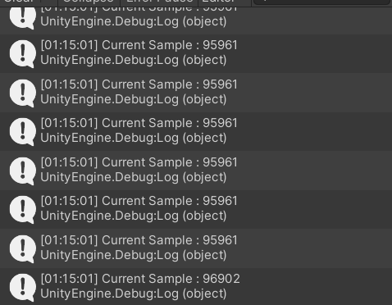
기술적 어려움들 - 인 게임
딜레이(latency) 문제 - 사운드 출력은 유니티의 고질적인 문제 - 기기의 성능에 따라 천차만별 - 게임 특성상 40ms내에 여러가지 판정이 이루어 져야 해서 시간적 정확도에 민감함 - 매 프레임 정확한 샘플을 보장받지 못함 (샘플에 해당되는 화면 움직임을 만들 시 비연속적 움직임을 갖게 됨)
매프레임 같은 샘플이 찍히고 있다.
Notes:
프로젝트에서 인게임 파트를 맡은 서정욱입니다.
리듬게임에서 중요한 문제로 딜레이 이슈가 있습니다. 게임은 소리가 발생하는 순간과 그래픽이 표시되는 순간의 시간 차가 발생하는데 리듬게임은 장르 특성상 이를 처리하는게 굉장히 중요합니다. 그러나 유니티 엔진의 경우 딜레이가 누적되어 실제 플레이이 딜레이가 적지 않게 있습니다. 딜레이가 발생되는 곳으로 키 입력, 화면 출력, 소리 출력에서 딜레이가 발생합니다. 이에 대한 해결 방법으로 음악 재생을 유니티 내부 라이브러리가 아닌 FMOD, Wwise 등 미들웨어를 이용하여 소리 출력에 대한 딜레이를 줄일 수 있습니다.
또, 그래픽과 오디오 시점을 맞추기 위해 TimeSample을 이용하는데 디버그를 통해 확인해본 결과 게임 그래픽 로직인 Update보다 TimeSample의 갱신 시간이 느린 것을 확인하였습니다. 이를 해결하기 위한 방법으로 일정 시점마다 Update로 얻는 누적 시간과 TimeSample로 얻는 누적 시간을 동기화 시킬 수 있으며, TimeSample이 갱신되지 않는 동안 보간을 통해 인위적으로 움직여주는 방법이 있습니다. 앞으로 이런 방법을 적용하여 딜레이를 개선할 예정입니다.

Slide 51


기술적 어려움들 - 인 게임
딜레이(latency) 문제 해결방안
-1 미들웨어의 사용 (아래 방법은 오디오 딜레이는 막지 못함)
-2 미리 Offset 설정
-3 일정 시간마다 Sample 시간과 게임내부 시간을 동기화 -4 미리 Sample 호출 간격을 예상해서 보간 하기

Slide 52
기술적 어려움들 - 인 게임
Sample 차이3 발생
1
1
1
4
사이 값 보간
1
2
3
4

Slide 53
차후 프로젝트 진행
UI
그래픽
음악
기믹 추가
맵 제작
(바깥게임)
채보 제작
(Note)
Notes:
이제 앞으로 어떻게 프로젝트를 진행할 것인지 발표하겠습니다.
저희는 프로토타이핑 이후, 인게임 플레이 외적으로 게임을 구성하기 위해 필요한 부분들을 작업해 나갈 것입니다. 구체적으로, UI 제작, 그래픽 작업, 음악작업, 여러가지 기믹 추가, 맵 제작, 채보 제작을 해야 합니다. 그래픽의 경우 캐릭터, 몬스터, 배경 등 기본적인 그래픽과 UI, 이펙트를 위한 그래픽을 제작해야 합니다. 음악 작업의 경우 음악 트랙을 분리하고 키음/효과음을 제작해야 합니다. 또한 게임으로써 재미있게 만들기 위해 보스에 대응하는 효과를 제작하는 등 기믹을 추가할 것입니다. 리듬게임으로써 플레이 하기 위해 채보를 제작해야 하며, 스토리를 넣는 등의 플레이어 상호작용을 위한 맵 제작을 해야 합니다. 이 작업들을 통해 게임의 완성도를 높이고 최종적으로 발표회에 출품하는 것을 목표로 합니다. 이상으로 팀 45조의 발표를 마치겠습니다. 감사합니다.

